Slide 1
Rozmnožovacia sústava

Slide 2
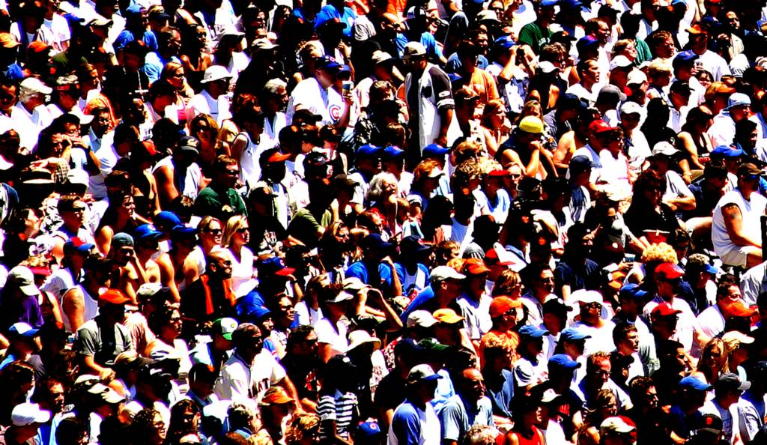
- zabezpečuje novú generáciu a prenos dedičných informácií,

Slide 3
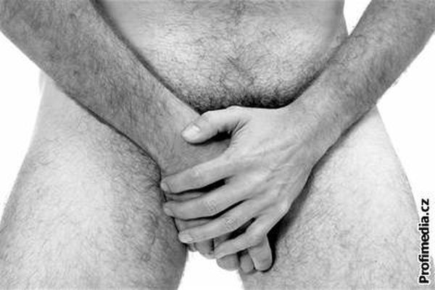
Mužské pohlavné orgány

Slide 4
Vonkajšie pohlavné orgány:
pohlavný úd: kopulačný orgán,
miešok: kožný vak, sú tu semenníky,
B. Vnútorné pohlavné orgány:
3. semenník: spermie + testosterón,
4. nadsemenník: dozrievajú tu spermie,
5. semenovod: má 40 cm,
6. močová rúra
7. predstojnica
súčasť močovej sústavy

Slide 5
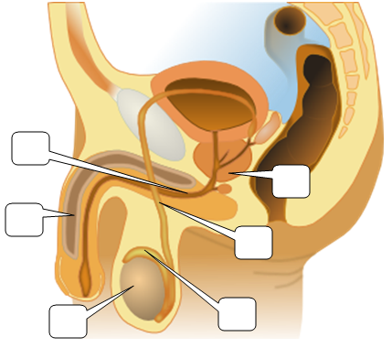
6
7
1
5
4
3
2

Slide 6
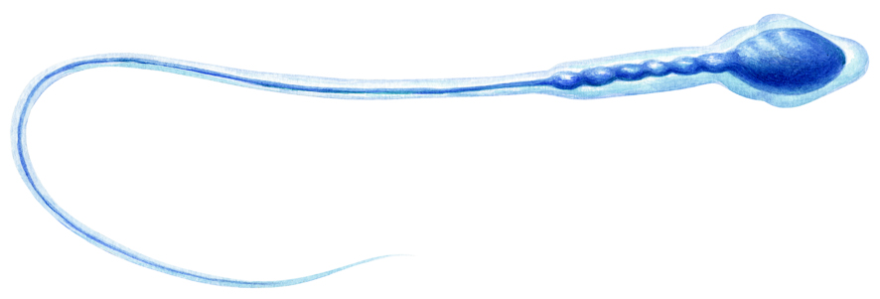
- mužskou pohlavnou bunkou je spermia,
hlavička
bičík
krčok

Slide 7
Ženské pohlavné orgány

Slide 8
Vonkajšie pohlavné orgány:
malé pysky ohanbia
veľké pysky ohanbia
dráždec - klitoris
ochrana
B. Vnútorné pohlavné orgány:
4. pošva:
5. maternica: slúži na uhniezdenie oplodneného vajíčka,
6. vajíčkovod: má 13 cm,
7. vaječník: vajíčka + estrogén,

Slide 9
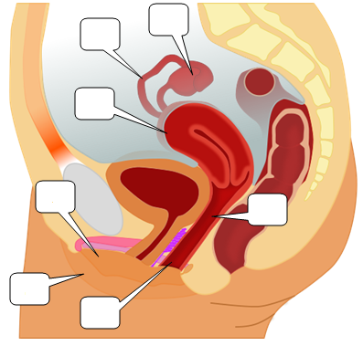
7
6
5
1
4
3
2
4

Slide 10
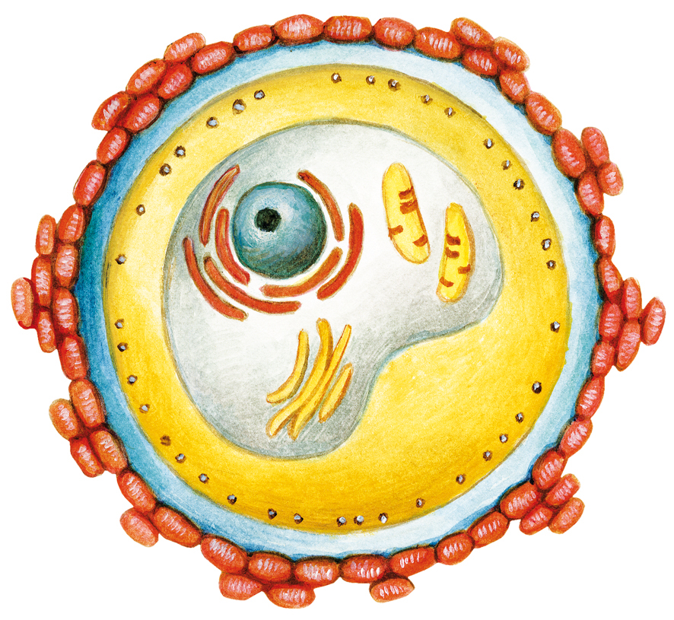
- ženskou pohlavnou bunkou je vajíčko,
jadro
jadierko
protoplazma

Slide 12
...koniec...

